Slide 1

BAN CƠ YẾU CHÍNH PHỦ HỌC VIỆN KỸ THUẬT MẬT MÃ
KHAI THÁC LỖ HỔNG PHẦN MỀM
Bufferoverflow-1-byte
Sinh viên thực hiện:
Phan Hoàng Trung
Nguyễn Trung Thiện
Lê Thanh Lâm
Trần Thị Ngọc
Nguyễn Phú Nguyên Phúc
Chuyên ngành: An toàn thông tin
GVHD: Cô Nguyễn Trúc Quyên

Slide 2
1
Phân tích
2
Ý tưởng khai thác
3
Khai thác

Slide 3
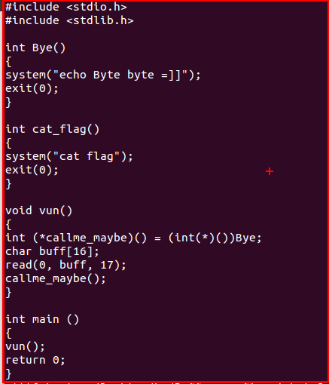
Phân tích

Slide 4
Phân tích
Chương trình có 2 hàm con là Bye(), cat_flag() và vun()
Hàm Bye() : dùng để echo ra một thông báo rồi exit
Hàm cat_flag() : system gọi “cat flag” =>Mục tiêu mà chúng ta nhắm đến

Slide 5
Phân tích
Hàm vun() : Nhìn vào hàm này ta thấy địa chỉ của hàm Bye() được lưu vào biến callme_maybe rồi đọc 17 byte từ buff => quá 1 byte so với độ dài của buff => tràn sang biến callme_maybe một byte. Sau đó gọi hàm có địa chỉ lưu trong biến callme_maybe
Từ nhận định trên ta có thể khai thác lỗi tràn bộ đệm

Slide 6
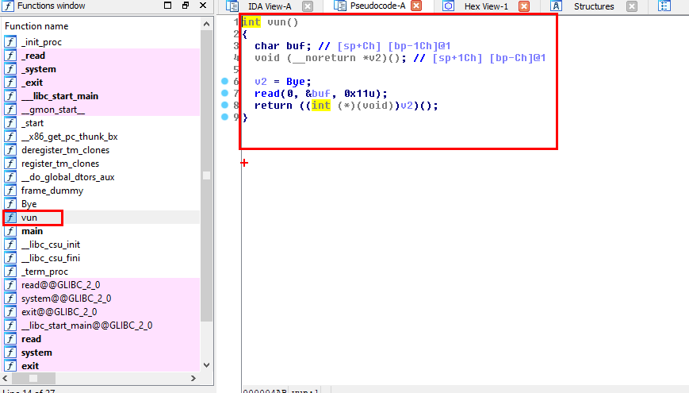
Phân tích
Thêm nữa khi quan sát trên IDA nhận thấy buf ở vị trí EBP - 1C và v2(callme_maybe) ở vị trí EBP - C

Slide 7
Phân tích
Chúng ta cần thực hiện hàm cat_flag() nhưng chương trình chỉ thực hiện hàm Bye()

Slide 8
Ý tưởng khai thác
Làm thế nào để chỉ tràn một byte làm cho địa chỉ của v2(callme_maybe) thành địa chỉ của hàm cat_flag()
Dùng câu lệnh: “sudo sysctl -w kernel.randomize_va_space=0” để tắt chế độ ngẫu nhiên hóa bộ nhớ, đảm bảo địa chỉ các hàm không thay đổi

Slide 9
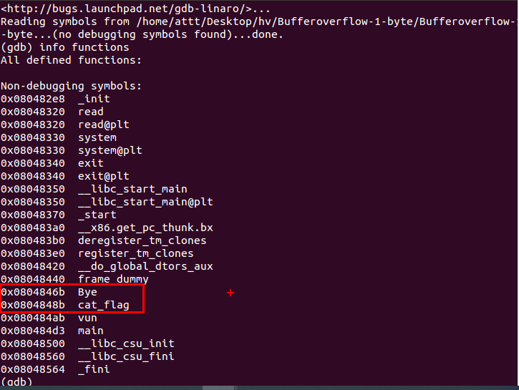
Ý tưởng khai thác

Slide 10
Ý tưởng khai thác
Khi dùng lệnh “info functions” trong GDB thì thấy địa chỉ của hàm Bye() và cat_flag() chỉ khác nhau đúng một byte cuối cùng
Hàm Bye() : 0x0804846b
Hàm cat_flag() : 0x0804848b

Slide 11
Ý tưởng khai thác
Tiến hành ghi 16 byte đến callme_maybe + 1 byte(\x8b) để giá trị callme_maybe từ 0x0804846b thành 0x0804848b
Khi đó sẽ đổi luồng thực thì sang cat_flag

Slide 12
Khai thác
Tiến hành khai thác và thu được kết quả

Slide 14
BAN CƠ YẾU CHÍNH PHỦ HỌC VIỆN KỸ THUẬT MẬT MÃ
KHAI THÁC LỖ HỔNG PHẦN MỀM
Bufferoverflow-homemade-cookie-v1
Sinh viên thực hiện:
Phan Hoàng Trung
Nguyễn Trung Thiện
Lê Thanh Lâm
Trần Thị Ngọc
Nguyễn Phú Nguyên Phúc
Chuyên ngành: An toàn thông tin
GVHD: Cô Nguyễn Trúc Quyên

Slide 15
1
Phân tích
2
Ý tưởng khai thác
3
Khai thác

Slide 16
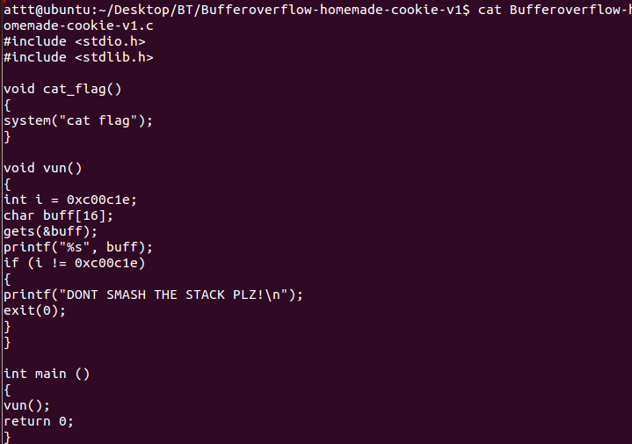
Phân tích

Slide 17
Phân tích
Nhìn vào mã nguồn của chương trình ta thấy có 2 hàm con là cat_flag() và vun()
Hàm cat_flag() : gọi system “cat flag”
Hàm vun() : Với biến i được khai báo bằng 0xc00c1e và biến buff có độ dài 16 byte. Dùng hàm gets để lấy giá trị người dung nhập vào

Slide 18
Phân tích
Chương trình yêu cầu người dùng nhập và lưu giá trị vào biến buff sau đó kiểm tra xem i có bằng giá trị ban đầu hay không. Nếu khác thì chương trình bị exit(). Ngược lại thì trở về hàm main()
Mục đích của chúng ta là đọc nội dung của flag mà ở trong chương trình có hàm đọc flag nhưng lại không gọi đến
Vì vậy câu hỏi ở đây là chúng ta có thể tận dụng lỗi tràn bộ đệm được không ?

Slide 19
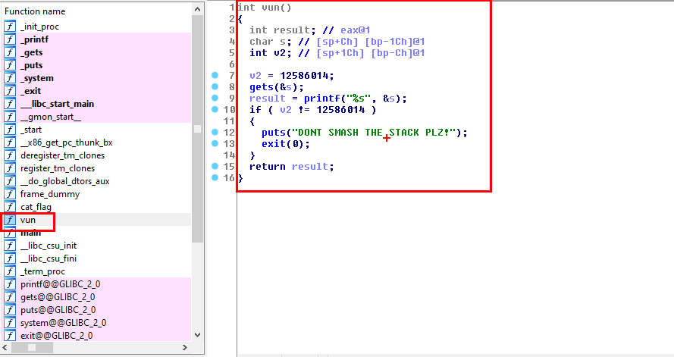
Phân tích

Slide 20
Phân tích
Thêm nữa khi nhìn hàm vun() trên IDA Pro ta thấy biến s là người dung nhập vào ở EBP – 1C , v2 ở EBP – C .Vì vậy ta có thể nhập tràn qua biến i , đến địa chỉ return, thay địa chỉ return bằng địa chỉ hàm cat_flag()

Slide 21
Ý tưởng khai thác
Ta chèn 16 byte đến biến i + giá trị của i + 8 byte đến save EBP + 4 byte EBP + địa chỉ hàm cat_flag (đây là địa chỉ return)
Nhưng ta chưa có địa chỉ hàm cat_flag

Slide 22

Ý tưởng khai thác
Dùng lệnh “info functions” trong gdb ta tìm được địa chỉ hàm cat_flag là 0x080484cb

Slide 23

Khai thác
Nhập chuỗi khai thác và thu được kết quả

Slide 25
BAN CƠ YẾU CHÍNH PHỦ HỌC VIỆN KỸ THUẬT MẬT MÃ
KHAI THÁC LỖ HỔNG PHẦN MỀM
Bufferoverflow-overwrite-command
Sinh viên thực hiện:
Phan Hoàng Trung
Nguyễn Trung Thiện
Lê Thanh Lâm
Trần Thị Ngọc
Nguyễn Phú Nguyên Phúc
Chuyên ngành: An toàn thông tin
GVHD: Cô Nguyễn Trúc Quyên

Slide 26
1
Phân tích
2
Ý tưởng khai thác
3
Khai thác

Slide 27
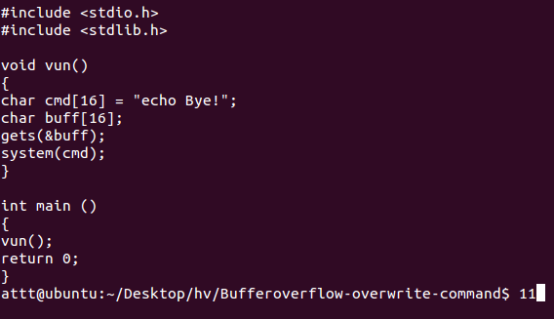
Phân tích
Chương trình có một hàm vun()
Có 2 mảng được khai báo là cmd và buff

Slide 28
Phân tích
Sau đó chương trình gọi system(cmd) – tức là “echo Bye!” để hiển thị chữ “Bye!”
Mảng buff được người dùng nhập vào nhưng dùng gets() để lấy dữ liệu người dùng => có thể khai thác lỗi tràn bộ đệm

Slide 29
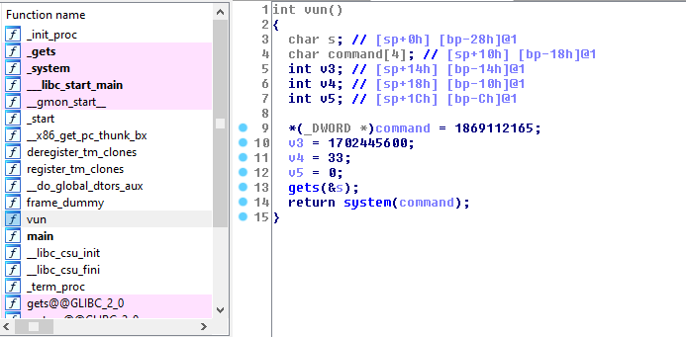
Phân tích
Dùng IDA Pro để kiểm tra hàm vun()
s(buff) ở vị trí EBP-28h
command(cmd) ở vị trí EBP-18h

Slide 30
Phân tích
Khoảng cách 28h – 18h = 10h = 16
Có thể ghi đè lên command để thay đổi giá trị tại đây

Slide 31
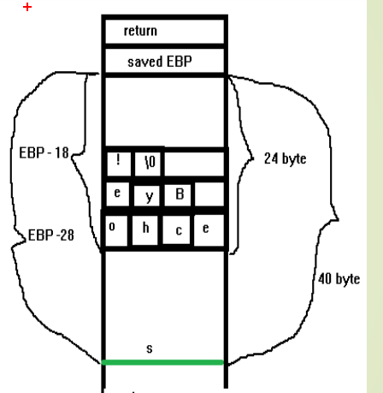
Ý tưởng khai thác
Do s(buff) nhập vào tùy ý và khoảng cách là 16 byte

Slide 32
Ý tưởng khai thác
Nên ta nhập 16 byte để đến command, sau đó làm tràn, thay đổi “echo Bye!” thành “/bin/sh” hoặc “/sh” hoặc “cat flag”
Khi đó system sẽ gọi “/bin/sh” hoặc “/sh” hoặc “cat flag”

Slide 33
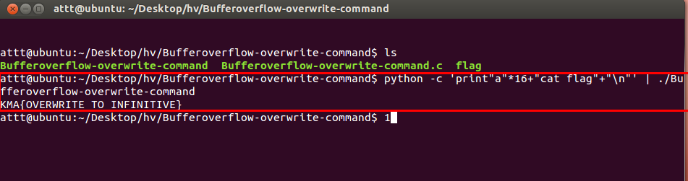
Khai thác
Tiến hành khai thác và thu được kết quả

Slide 35
BAN CƠ YẾU CHÍNH PHỦ HỌC VIỆN KỸ THUẬT MẬT MÃ
KHAI THÁC LỖ HỔNG PHẦN MỀM
Bufferoverflow-overwrite-short-command
Sinh viên thực hiện:
Phan Hoàng Trung
Nguyễn Trung Thiện
Lê Thanh Lâm
Trần Thị Ngọc
Nguyễn Phú Nguyên Phúc
Chuyên ngành: An toàn thông tin
GVHD: Cô Nguyễn Trúc Quyên

Slide 36
1
Phân tích
2
Ý tưởng khai thác
3
Khai thác

Slide 37
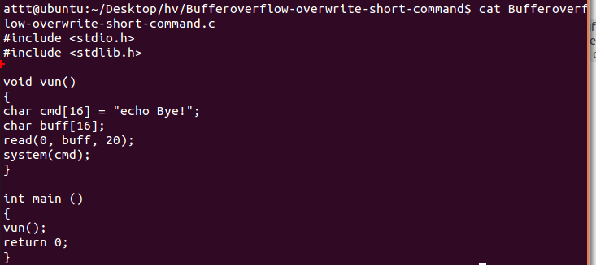
Phân tích
Chương trình có một hàm con vun()
Có khai báo hai mảng là cmd và buff
Mảng buff độ dài 16 kí tự do người dùng nhập vào

Slide 38
Phân tích
Sau đó chương trình gọi hàm system(cmd) để hiển thì ra chữ “Bye!”
Buff được người dùng nhập vào thông qua hàm read(). Hàm read() không kiểm tra kĩ độ dài đầu vào gây ra buffer overflow

Slide 39
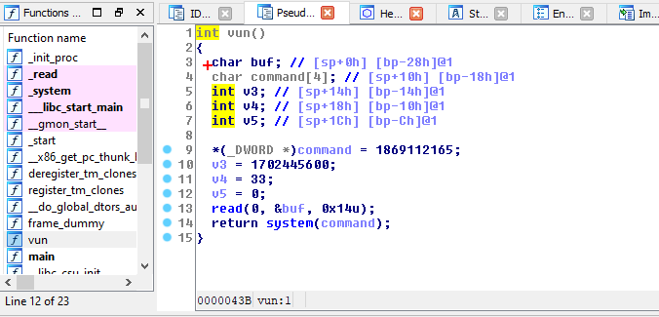
Phân tích
Dùng IDA Pro để kiểm tra hàm vun()
s (buff) ở vị trí EBP - 28h

Slide 40
Phân tích
command (cmd) ở vị trí EBP – 18h
=> Có thể ghi đè command để thay đổi giá trị tại đây
Tính toán payload:
0x28 - 0x18 = 0x10 = 16
20 – 16 = 4

Slide 41
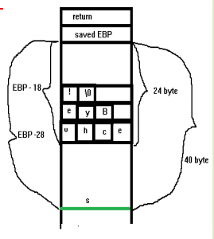
Ý tưởng khai thác
Chúng ta chỉ có thể ghi tràn 4 byte sang command
Thay đổi giá trị “ohce” trong stack bằng giá trị “cat flag” không được vì “cat flag” là 8 byte

Slide 42
Ý tưởng khai thác
Trong linux có một biến môi trường là PATH. Nếu biến PATH này chứa đường dẫn “/bin/” và trong “/bin/” có file thực thi “sh” thì dung đang ở bất cứ thư mục nào đề có thể thực thi file sh
Như vậy sau khi thực thi file sh, ta sử dụng lệnh cat flag sẽ có được flag

Slide 43
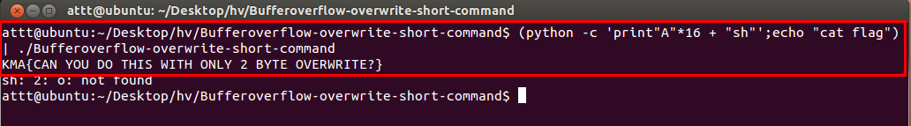
Khai thác
Tiến hành khai thác ta thu được kết quả

Slide 45
BAN CƠ YẾU CHÍNH PHỦ HỌC VIỆN KỸ THUẬT MẬT MÃ
KHAI THÁC LỖ HỔNG PHẦN MỀM
Integer-overflow-1
Sinh viên thực hiện:
Phan Hoàng Trung
Nguyễn Trung Thiện
Lê Thanh Lâm
Trần Thị Ngọc
Nguyễn Phú Nguyên Phúc
Chuyên ngành: An toàn thông tin
GVHD: Cô Nguyễn Trúc Quyên

Slide 46
1
Phân tích
2
Ý tưởng khai thác
3
Khai thác

Slide 47
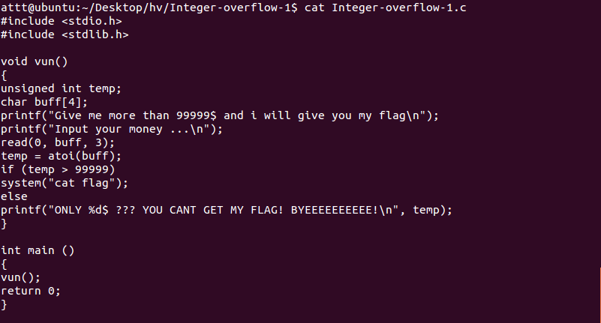
Phân tích

Slide 48
Phân tích
Chương trình đọc 3 kí tự đầu vào, sau đó sử dụng hàm atoi() để chuyển các kí tự thành số rồi lưu vào biến temp
Nếu giá trị của temp > 99999 thì sẽ đọc và in flag ra màng hình

Slide 49
Ý tưởng khai thác
Hàm atoi() trả về giá trị kiểu int, trong khi biến temp có kiểu dữ liệu là unsigned int
Kiểu unsigned int không thể biểu diễn được số âm, kiểu int thì có thể
Ta có giá trị -1 được biểu diễn trong máy tính là 0xffffffff. Khi giá trị này lưu vào biến temp nó lại biểu diễn giá trị 4294967295

Slide 50
Ý tưởng khai thác
Khi đó phép so sánh temp với 99999 luôn luôn đúng => flag sẽ được đọc và in ra

Slide 51
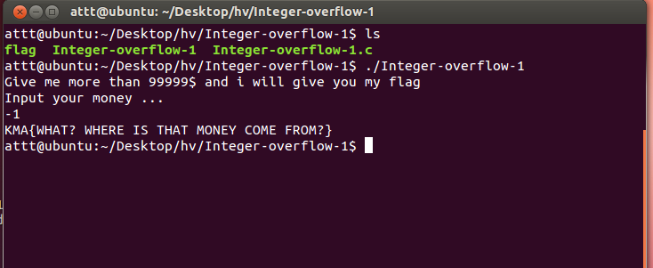
Khai thác
Mã khai thác : Nhập -1 vào input của chương trình

Slide 53
BAN CƠ YẾU CHÍNH PHỦ HỌC VIỆN KỸ THUẬT MẬT MÃ
KHAI THÁC LỖ HỔNG PHẦN MỀM
Integer-overflow-2
Sinh viên thực hiện:
Phan Hoàng Trung
Nguyễn Trung Thiện
Lê Thanh Lâm
Trần Thị Ngọc
Nguyễn Phú Nguyên Phúc
Chuyên ngành: An toàn thông tin
GVHD: Cô Nguyễn Trúc Quyên

Slide 54
1
Phân tích
2
Ý tưởng khai thác
3
Khai thác

Slide 55
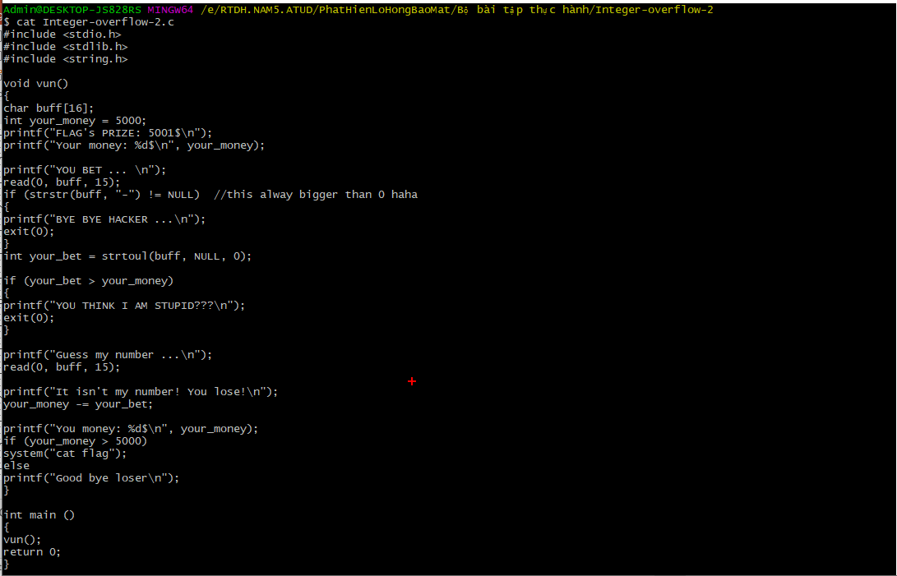
Phân tích

Slide 56
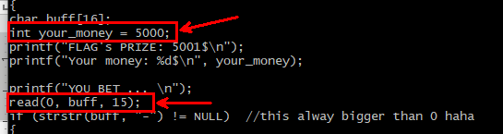

Phân tích
Người chơi được cấp số tiền 5000 và chương trình yêu cầu người chơi đặt cược
Người chơi nhập số tiền âm thì lập tức kết thúc chương trình

Slide 57


Phân tích
Các kí tự nhập vào được hàm strtoul() chuyển thành số và lưu vào biến your_bet
Nếu người chơi nhập số tiền lớn hơn số tiền hiện có thì lập tức kết thúc chương trình

Slide 58


Phân tích
Sau đó chương trình sẽ trừ số tiền đang có và số tiền đặc cược
Flag sẽ được in ra khi số tiền sau khi chơi lớn hơn 5000
Mặc định là người chơi sẽ luôn thua

Slide 59
Ý tưởng khai thác
Kiểu trả về của hàm strtoul() là kiểu unsigned long int, là kiểu dữ liệu không thể biểu diễn số âm.
Biết your_bet là kiểu int, có thể biểu diễn số âm
Giá trị 0xffffffff với kiểu int được hiểu là -1, còn với kiểu unsigned long int được hiểu là 2^32 – 1 = 4294967296

Slide 60
Ý tưởng khai thác
Ta có thể nhập một giá trị làm cho your_bet có giá trị âm
Số tiền sau khi nhập your_bet là
5000 - (-1) = 5001
=> giá trị này lớn hơn 5000 nên flag sẽ được đọc và in ra

Slide 61
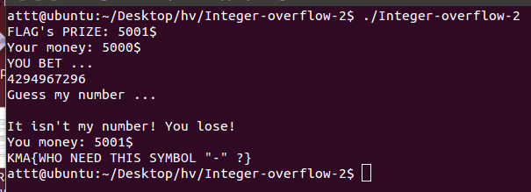
Khai thác
Mã khai thác của chương trình này bằng cách nhập giá trị 4294967296 vào input của chương trình

Slide 63
BAN CƠ YẾU CHÍNH PHỦ HỌC VIỆN KỸ THUẬT MẬT MÃ
KHAI THÁC LỖ HỔNG PHẦN MỀM
Integer-overflow-3
Sinh viên thực hiện:
Phan Hoàng Trung
Nguyễn Trung Thiện
Lê Thanh Lâm
Trần Thị Ngọc
Nguyễn Phú Nguyên Phúc
Chuyên ngành: An toàn thông tin
GVHD: Cô Nguyễn Trúc Quyên

Slide 64
1
Phân tích
2
Ý tưởng khai thác
3
Khai thác

Slide 65
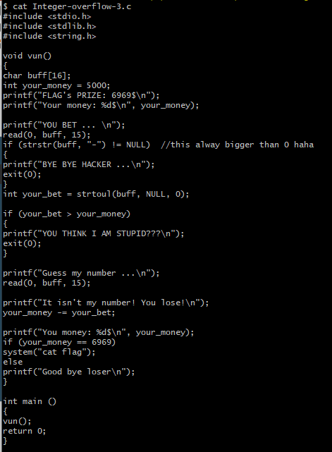
Phân tích

Slide 66
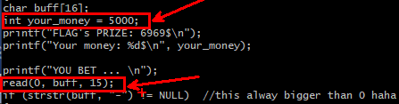

Phân tích
Người chơi được cấp số tiền 5000 và chương trình yêu cầu người chơi đặt cược
Người chơi nhập số tiền âm thì lập tức kết thúc chương trình

Slide 67


Phân tích
Các kí tự nhập vào được hàm strtoul() chuyển thành số và lưu vào biến your_bet
Nếu người chơi nhập số tiền lớn hơn số tiền hiện có thì lập tức kết thúc chương trình

Slide 68


Phân tích
Sau đó chương trình sẽ trừ số tiền đang có và số tiền đặc cược
Flag sẽ được in ra khi số tiền sau khi chơi bằng 6969
Mặc định là người chơi sẽ luôn thua

Slide 69
Ý tưởng khai thác
Kiểu trả về của hàm strtoul() là kiểu unsigned long int, là kiểu dữ liệu không thể biểu diễn số âm.
Biết your_bet là kiểu int, có thể biểu diễn số âm
Ta có thể nhập một giá trị làm cho your_bet có giá trị âm để khi trừ đi thì được giá trị 6969

Slide 70
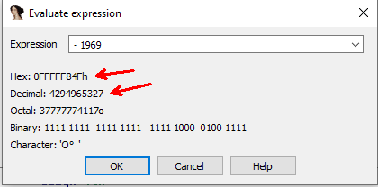
Ý tưởng khai thác
Giá trị 0xfffff84f với kiểu int được hiểu là -1969, còn với kiểu unsigned long int được hiểu là 4294965327

Slide 71
Ý tưởng khai thác
Số tiền sau khi nhập your_bet là
5000 - (-1969) = 6969
=> giá trị này bằng 6969 nên flag sẽ được đọc và in ra

Slide 72
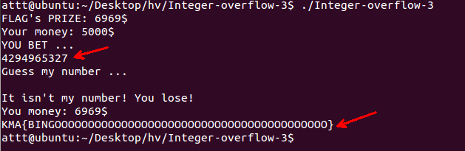
Khai thác
Mã khai thác của chương trình này bằng cách nhập giá trị 4294965327 vào input của chương trình

Slide 74
BAN CƠ YẾU CHÍNH PHỦ HỌC VIỆN KỸ THUẬT MẬT MÃ
KHAI THÁC LỖ HỔNG PHẦN MỀM
Integer-overflow-4
Sinh viên thực hiện:
Phan Hoàng Trung
Nguyễn Trung Thiện
Lê Thanh Lâm
Trần Thị Ngọc
Nguyễn Phú Nguyên Phúc
Chuyên ngành: An toàn thông tin
GVHD: Cô Nguyễn Trúc Quyên

Slide 75
1
Phân tích
2
Ý tưởng khai thác
3
Khai thác

Slide 76
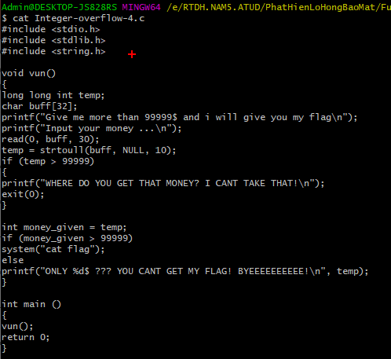
Phân tích
0x00ffffff

Slide 77
Phân tích
Chương trình đọc 30 kí tự đầu vào
Sau đó sử dụng hàm strtoull() chuyển thành số và lưu vào biến temp

Slide 78

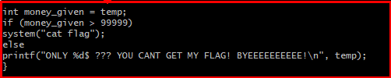
Phân tích
So sánh nếu > 99999 thì thoát
Gán biến money_given = temp có kiểu int (4byte) và so sánh nếu lớn hơn 99999 thì flag sẽ được đọc và in ra

Slide 79
Ý tưởng khai thác
Vì chương trình dùng hàm strtoull() chuyển các kí tự nhập vào thành số và trả về kiểu unsigned long long int kích thước 8 byte
Sau đó bị ép kiểu vào biến money_given kiểu int gây ra lỗi integer overflow.
Ta có có thể dụng số âm của kiểu long long int vượt qua được dòng kiểm tra > 99999

Slide 80
Ý tưởng khai thác
Sau đó ép kiểu về int 4 byte thì chương trình sẽ giữ lại 4 byte cuối. Nên chỉ cần 4 byte cuối của số đó > 99999
Ta lấy một số ở dạng hex là FFFF FFFF 0FFF FFFF = -4026531841
4 byte đầu là FFFF FFFF sẽ là số âm < 99999

Slide 81
Ý tưởng khai thác
4 byte cuối nếu được chuyển về kiểu int là 0x0FFF FFFF = 268435455 lớn hơn 99999

Slide 82
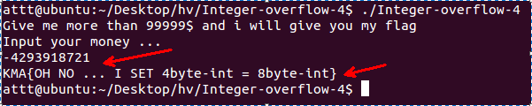
Khai thác
Mã khai thác: nhập -4293918721 vào input của chương trình

